Slide 1
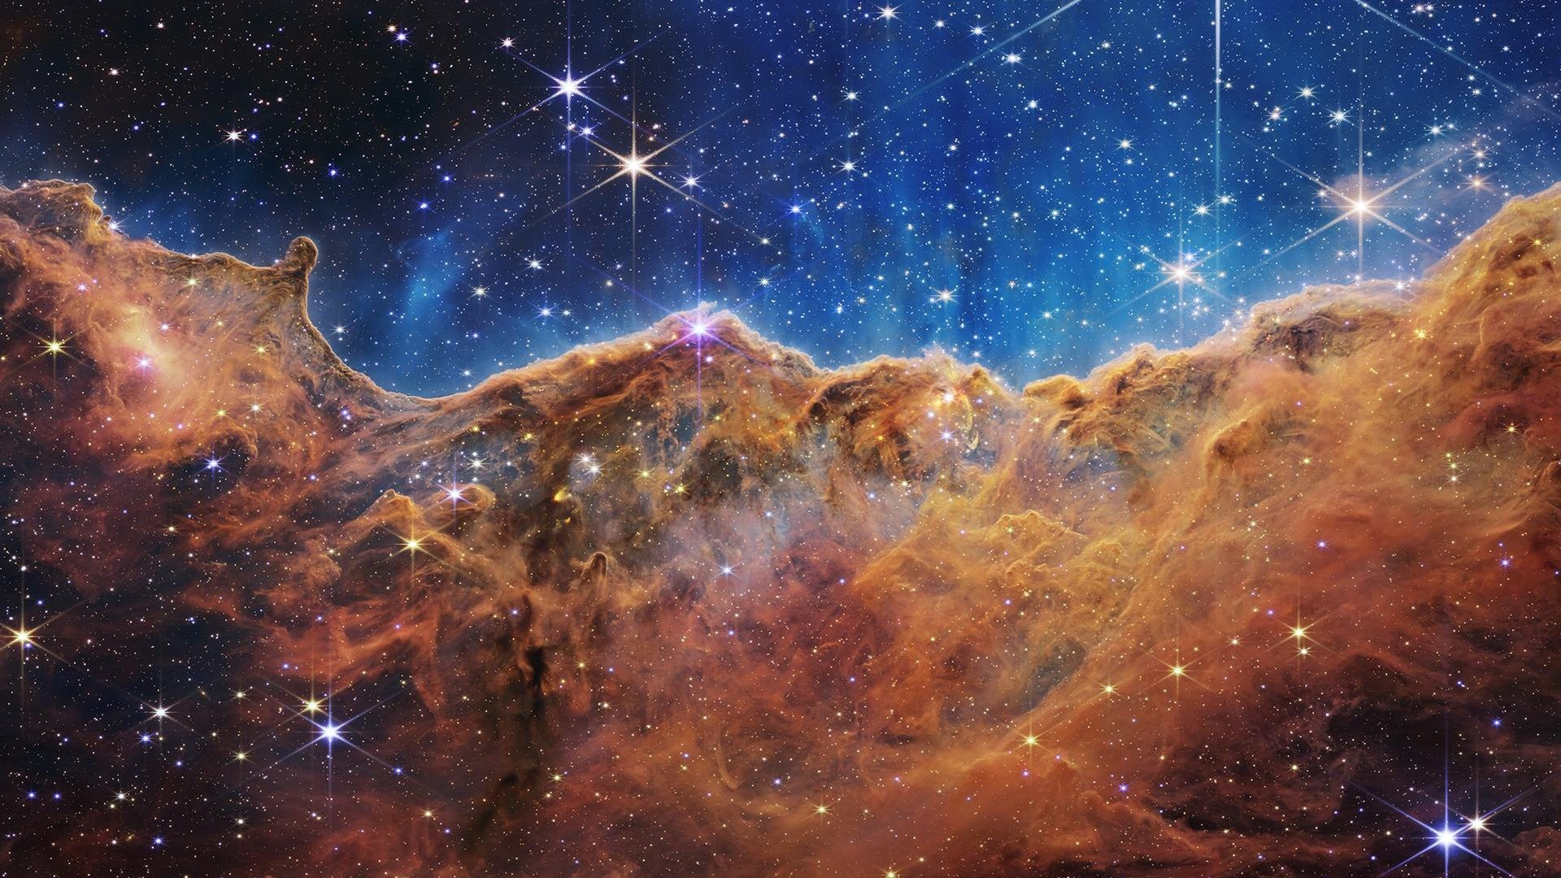
سمینار علمی • نجوم و کاوش فضایی
کـیـهــان
از منظومه شمسی تا لبه‌های عالم
سفری از خورشید و سیارات تا کهکشان‌ها، سیاهچاله‌ها و آینده اکتشافات فضایی.
کیهان‌شناسی
کاوش فضایی
ستارگان و کهکشان‌ها
منظومه شمسی
ارائه‌دهنده: ..............................
تاریخ: ..............
Notes:
شروع با یک پرسش: «آخرین باری که به آسمان شب نگاه کردید چه زمانی بود؟» سپس بگویید امروز از نزدیک‌ترین ستاره تا دورترین کهکشان‌ها را در چهار بخش مرور می‌کنیم.

Slide 2
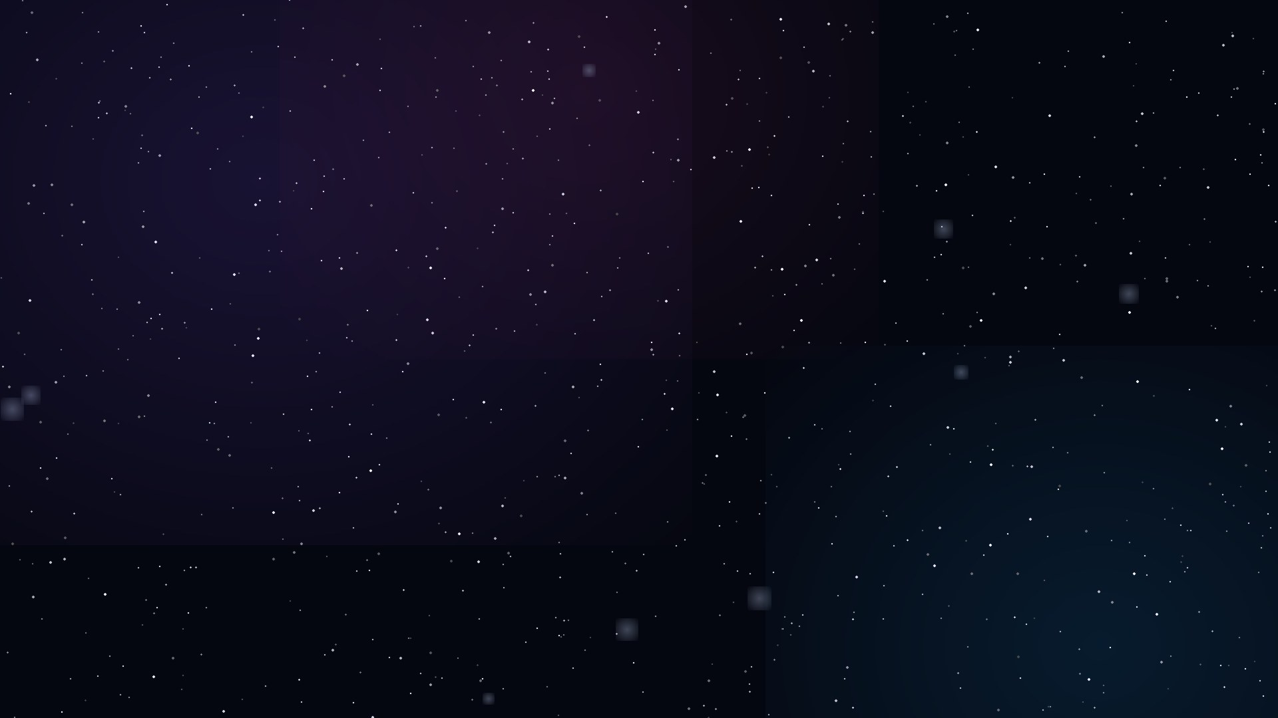
فهرست مطالب
مسیر این سفر
۰۱
منظومه شمسی
خورشید، سیارات، ماه و قمرهای مهم
۰۲
ستارگان و کهکشان‌ها
چرخه ستارگان، راه شیری و سیاهچاله‌ها
۰۳
کاوش فضایی
تاریخ مأموریت‌ها، تلسکوپ‌ها، ایستگاه فضایی و مریخ
۰۴
کیهان‌شناسی
مهبانگ، ماده تاریک و جست‌وجوی حیات
02 / 23
AGENDA
Notes:
ساختار ارائه را در یک جمله بگویید: از خانه خودمان در کیهان شروع می‌کنیم و به مرزهای دانش می‌رسیم.

Slide 3
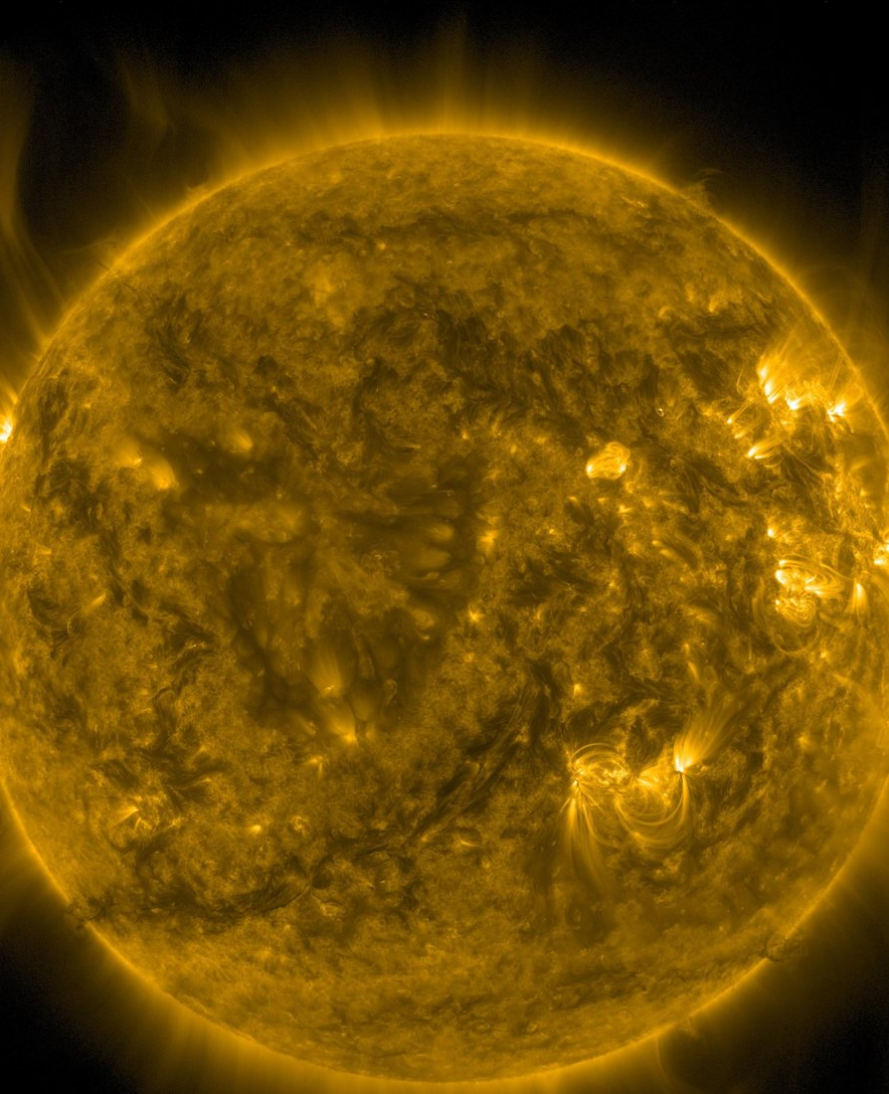
01
منظومه شمسی
— خورشید؛ قلب و موتور منظومه
— سیارات سنگی: عطارد تا مریخ
— غول‌های گازی و یخی
— ماه و قمرهای قابل سکونت
03 / 23
Notes:
ورود به بخش اول. یادآوری کنید ما در حومه یکی از بازوهای کهکشان راه شیری زندگی می‌کنیم.

Slide 4
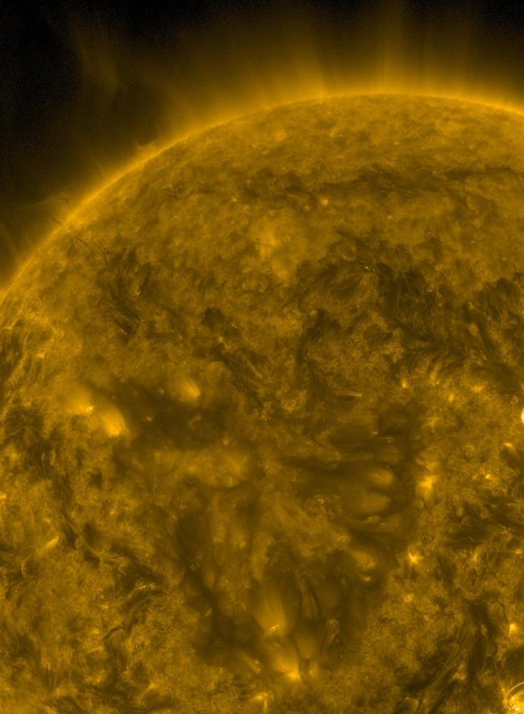
بخش ۰۱ — منظومه شمسی
خورشید: قلب منظومه
نوع: ستاره‌ای از رده G در رشته اصلی
سن: حدود ۴.۶ میلیارد سال
قطر: ۱.۳۹ میلیون کیلومتر؛ ۱۰۹ برابر زمین
دمای سطح: حدود ۵٬۵۰۰ درجه سلسیوس
دمای هسته: حدود ۱۵ میلیون درجه
سهم از جرم منظومه: بیش از ۹۹٪
هر ثانیه حدود ۶۰۰ میلیون تن هیدروژن در هسته خورشید به هلیوم تبدیل می‌شود.
04 / 23
منظومه شمسی
Notes:
توضیح دهید همجوشی هسته‌ای چگونه انرژی تولید می‌کند و همین انرژی، منشأ حیات روی زمین است. اشاره کنید نور خورشید ۸ دقیقه و ۲۰ ثانیه در راه است.

Slide 5
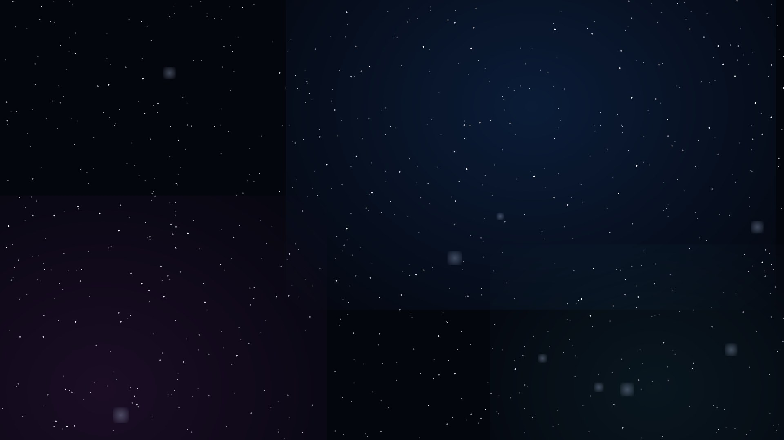
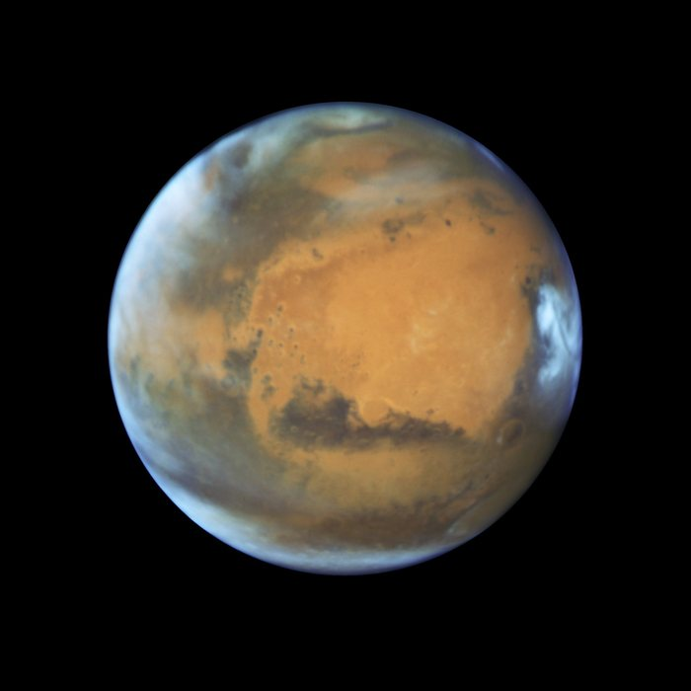
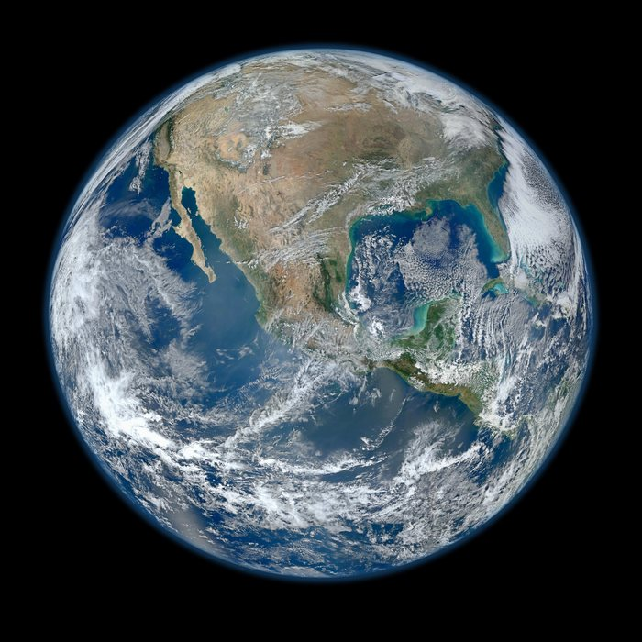
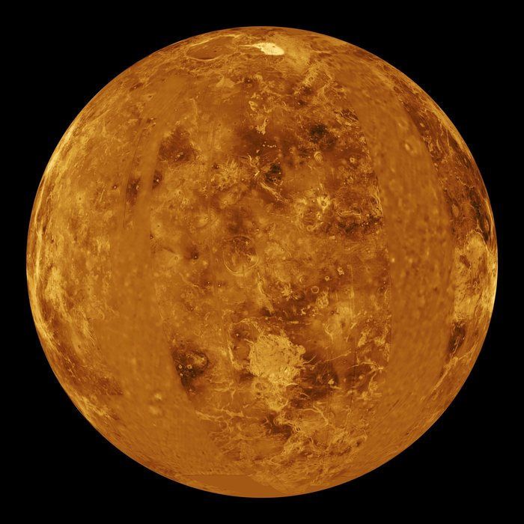
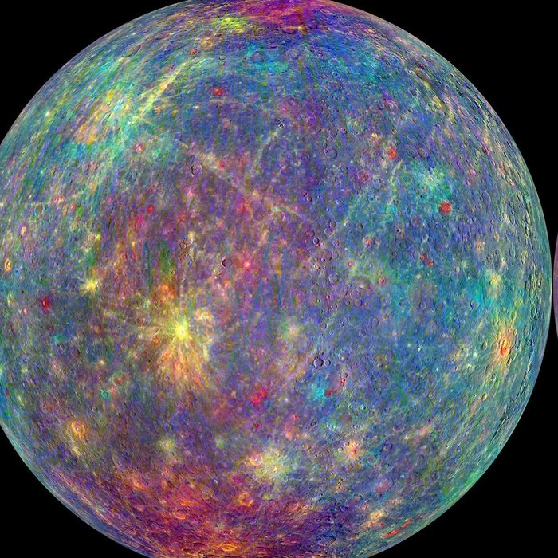
بخش ۰۱ — منظومه شمسی
سیارات سنگی
چهار جهان صخره‌ای نزدیک به خورشید
مریخ
زمین
زهره
عطارد
سیاره سرخ؛ خاک غنی از آهن
المپوس مونس؛ بلندترین آتشفشان
دو قمر کوچک: فوبوس و دیموس
تنها جهان شناخته‌شده با حیات
حدود ۷۱٪ سطح، آب
میدان مغناطیسی محافظ
داغ‌ترین سیاره: حدود ۴۶۵ درجه
اثر گلخانه‌ای مهارنشدنی
سطح زیر ابرهای اسیدی
کوچک‌ترین سیاره منظومه
اتمسفر بسیار نازک
اختلاف دما بیش از ۶۰۰ درجه
05 / 23
منظومه شمسی
Notes:
تأکید کنید «سنگی» یا «زمین‌سان» یعنی سطح جامد و چگالی بالا. نزدیکی به خورشید باعث گرمای شدید زهره و سرمای عطارد می‌شود.

Slide 6
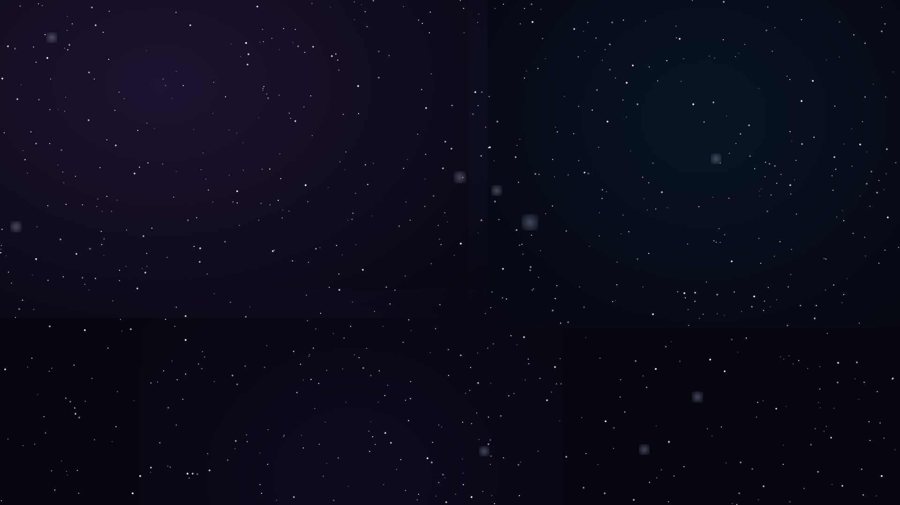
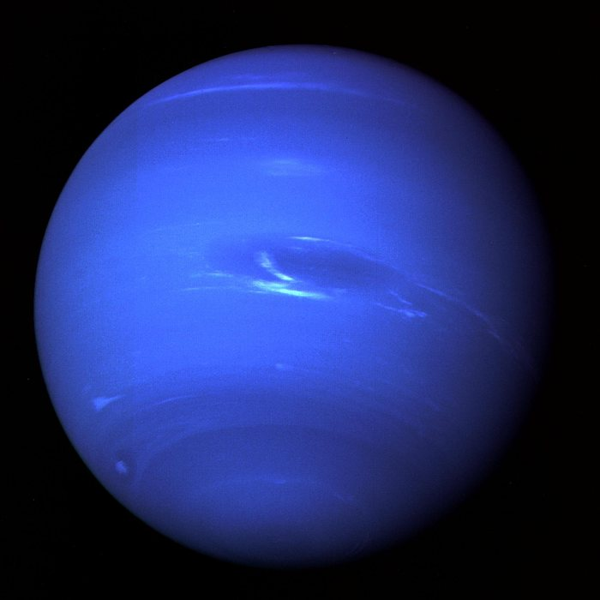
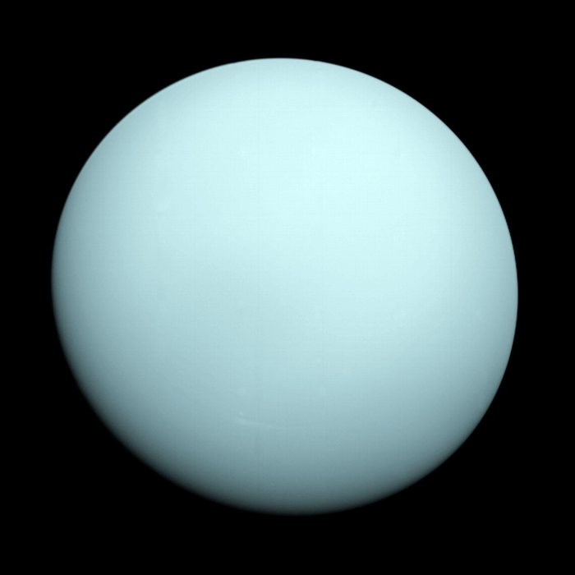
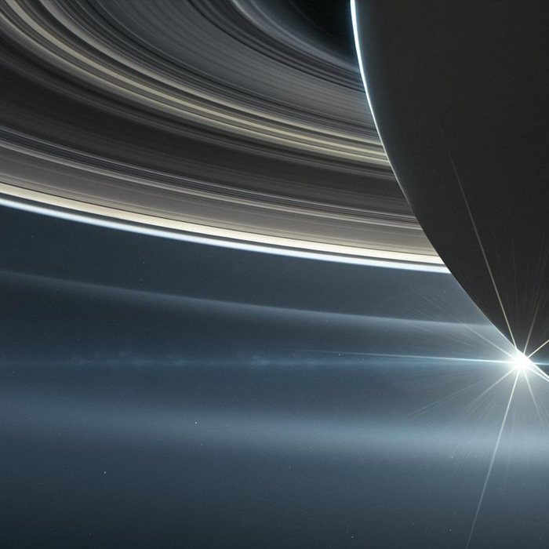
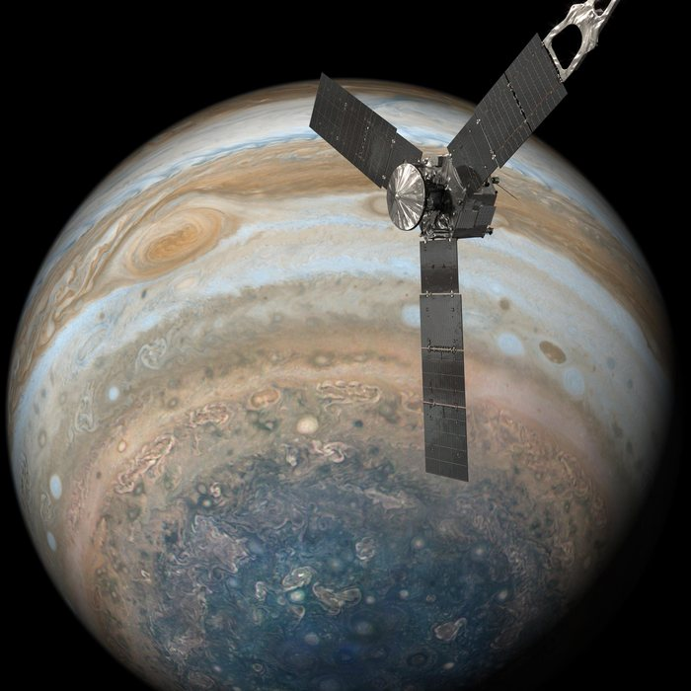
بخش ۰۱ — منظومه شمسی
غول‌های گازی و یخی
چهار جهان عظیم در نیمه بیرونی منظومه
نپتون
اورانوس
زحل
مشتری
دوردست‌ترین سیاره
تندبادهای تا ۲٬۱۰۰ کیلومتر بر ساعت
کشف‌شده با محاسبه ریاضی
محور چرخش تقریباً خوابیده
یخ متان؛ رنگ فیروزه‌ای
سردترین جو منظومه
حلقه‌های یخی و سنگی
چگالی کمتر از آب
قمر تیتان؛ جو غلیظ
بزرگ‌ترین سیاره منظومه
طوفان سرخ بزرگ؛ قرن‌ها پایدار
بیش از ۹۰ قمر شناخته‌شده
06 / 23
منظومه شمسی
Notes:
تفاوت غول‌های گازی و یخی را توضیح دهید. نکته جالب: اورانوس عملاً «غلت می‌خورد» و فصل‌های آن هر کدام ۲۱ سال طول می‌کشد.

Slide 7
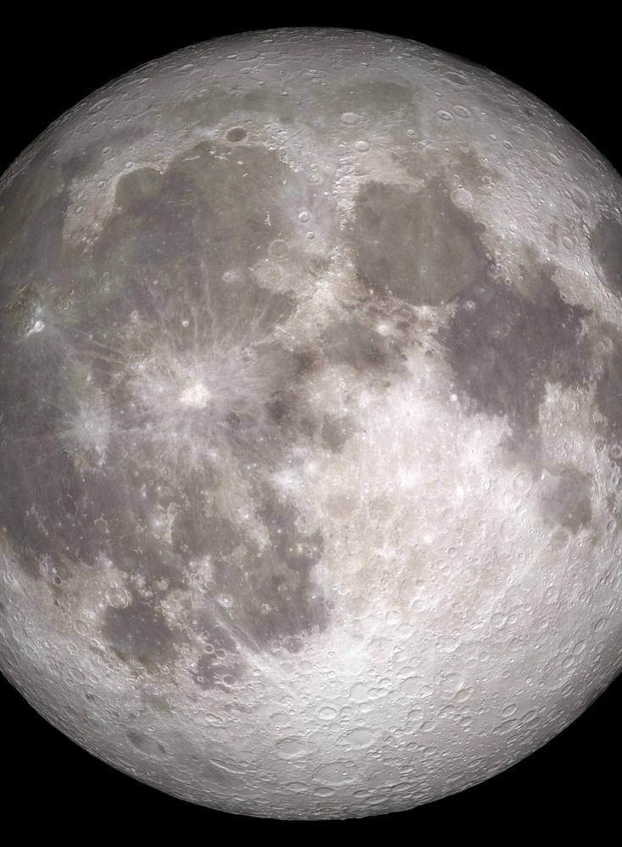
بخش ۰۱ — منظومه شمسی
ماه و قمرهای مهم
◆ ماه: فاصله حدود ۳۸۴٬۴۰۰ کیلومتر؛ زادگاه جزر و مد
◆ تا امروز ۱۲ انسان روی سطح ماه قدم گذاشته‌اند
◆ اروپا (قمر مشتری): احتمال اقیانوس زیر پوسته یخی
◆ تیتان (قمر زحل): جو غلیظ و دریاچه‌های متان مایع
◆ انسلادوس: آبفشان‌هایی که به فضا فوران می‌کنند
قمرهای یخی، امروز مهم‌ترین هدف‌ها برای جست‌وجوی حیات میکروبی‌اند.
07 / 23
منظومه شمسی
Notes:
یادآوری کنید که ماه از نظر علمی نیز مهم است: تثبیت محور زمین و ایجاد جزر و مد. اروپا و انسلادوس بهترین گزینه‌ها برای حیات فرازمینی نزدیک هستند.

Slide 8
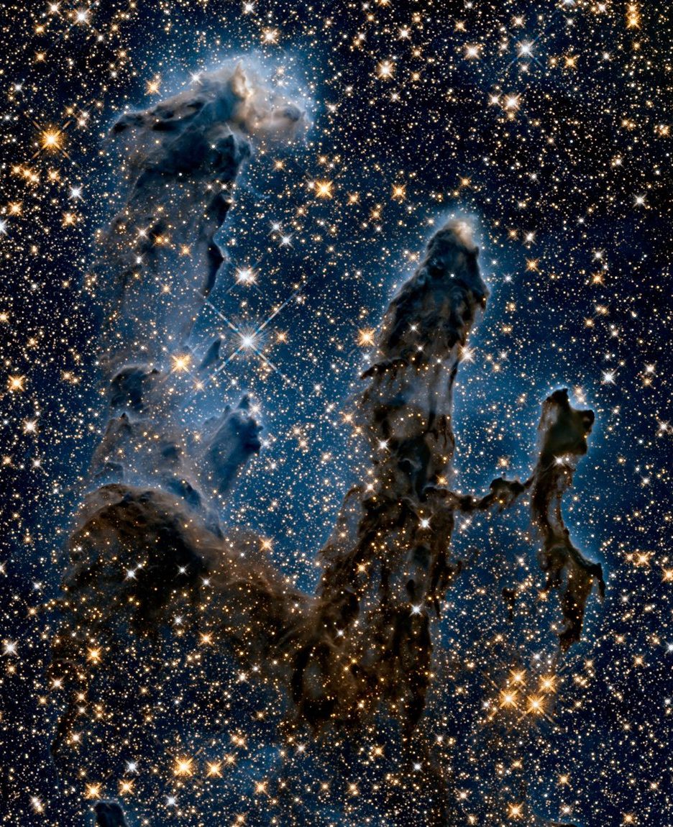
02
ستارگان و کهکشان‌ها
— چرخه زندگی یک ستاره
— کهکشان راه شیری؛ خانه ما
— آندرومدا و انواع کهکشان‌ها
— سیاهچاله‌ها؛ مرزهای ناشناخته
08 / 23
Notes:
ورود به بخش دوم. با یک عدد شروع کنید: در یک آسمان تاریک، با چشم غیرمسلح حدود ۲٬۵۰۰ ستاره می‌بینیم؛ کهکشان ما صدها میلیارد ستاره دارد.

Slide 9
بخش ۰۲ — ستارگان و کهکشان‌ها
چرخه زندگی یک ستاره
از ابر گاز و غبار تا پایان باشکوه
۰۵
۰۴
۰۳
۰۲
۰۱
پایان
غول سرخ
رشته اصلی
پیش‌ستاره
سحابی
کوتوله سفید یا ابرنواختر
پایان سوخت هسته‌ای و انبساط
همجوشی هیدروژن؛ خورشید همین‌جاست
رمبش گرانشی و گرم شدن
ابر عظیم گاز و غبار
سرنوشت نهایی هر ستاره را جرم اولیه آن تعیین می‌کند.
ستارگان پرجرم: ابرنواختر، ستاره نوترونی یا سیاهچاله
ستارگان کم‌جرم: کوتوله سفید و در نهایت کوتوله سیاه
09 / 23
ستارگان و کهکشان‌ها
Notes:
نکته کلیدی: جرم ستاره سرنوشتش را تعیین می‌کند. خورشید ما ستاره‌ای کم‌جرم است و در نهایت کوتوله سفید می‌شود.

Slide 10
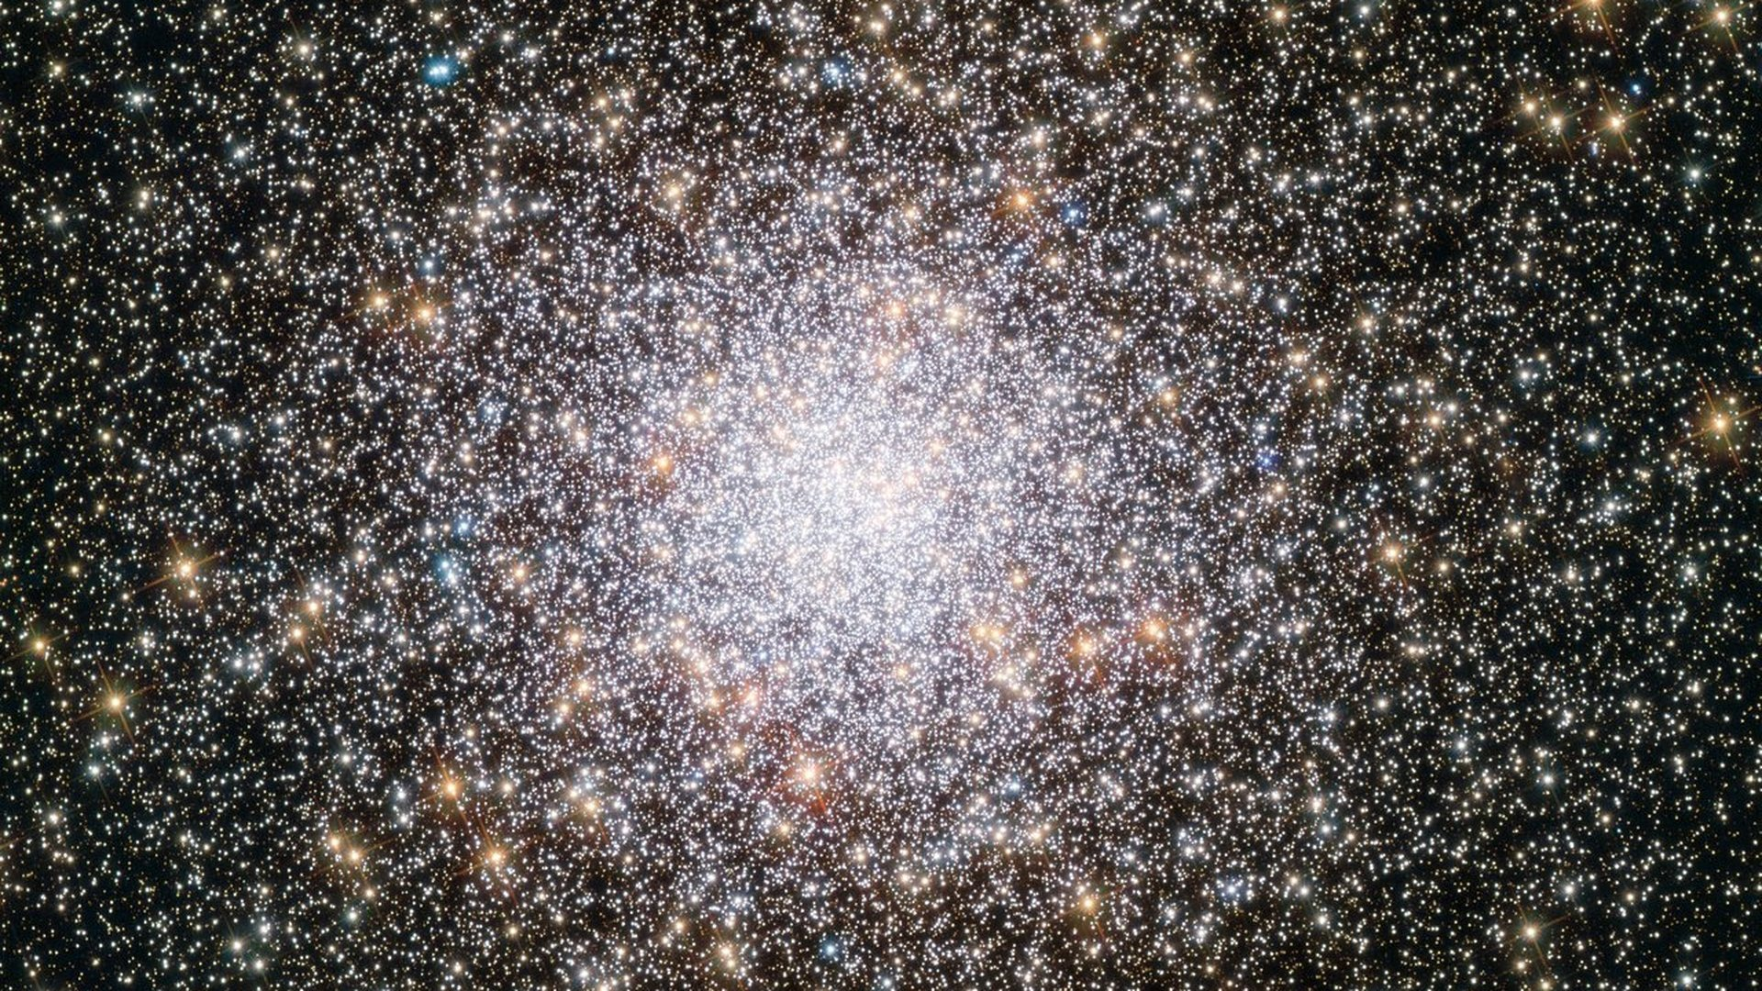
بخش ۰۲ — ستارگان و کهکشان‌ها
کهکشان راه شیری
خانه‌ای به پهنای ۱۰۰ هزار سال نوری
۱۰۰ تا ۴۰۰ میلیارد ستاره
قطر: حدود ۱۰۰٬۰۰۰ سال نوری
کهکشان مارپیچی میله‌ای
دوره چرخش خورشید: ۲۲۵ میلیون سال
سن: حدود ۱۳.۶ میلیارد سال
فاصله خورشید از مرکز: ۲۶٬۰۰۰ سال نوری
Notes:
توضیح دهید «سال نوری» واحد فاصله است نه زمان: نور در یک سال حدود ۹.۵ تریلیون کیلومتر می‌پیماید. خورشید ما ۲۶ هزار سال نوری از مرکز کهکشان فاصله دارد.

Slide 11
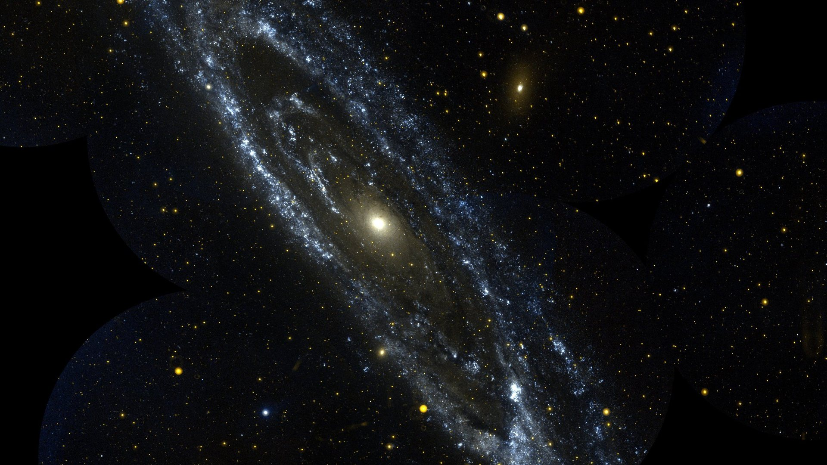
بخش ۰۲ — ستارگان و کهکشان‌ها
انواع کهکشان‌ها و آندرومدا
آندرومدا (M31)
نزدیک‌ترین کهکشان بزرگ به ما
فاصله: حدود ۲.۵ میلیون سال نوری
در حال نزدیک شدن به راه شیری
برخورد آینده
ادغام راه شیری و آندرومدا
حدود ۴.۵ میلیارد سال دیگر
خورشید در این برخورد از بین نمی‌رود
سه خانواده اصلی: مارپیچی، بیضوی و نامنظم
Notes:
تصویر آندرومدا را معرفی کنید؛ این کهکشان در آسمان تاریک با چشم غیرمسلح به‌صورت یک لکه محو دیده می‌شود. مطرح کنید که برخورد کهکشان‌ها رویدادی رایج در کیهان است.

Slide 12
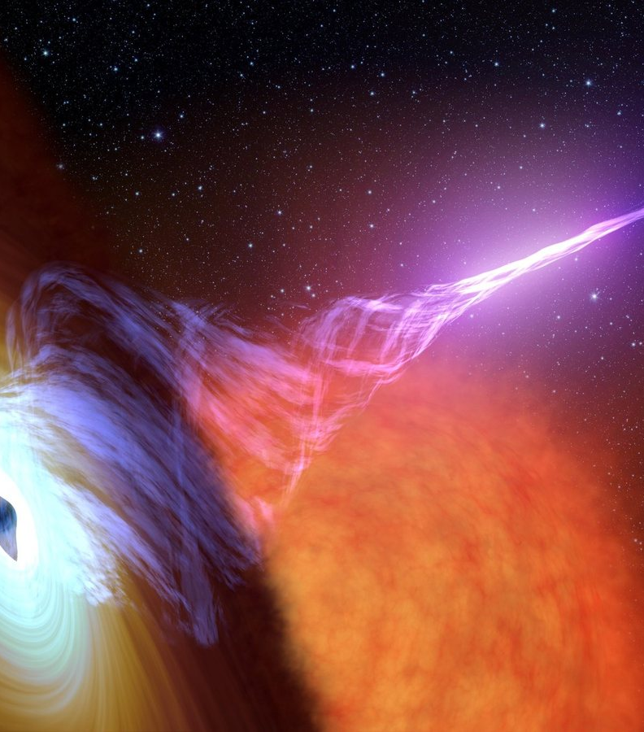
بخش ۰۲ — ستارگان و کهکشان‌ها
سیاهچاله‌ها
◆ افق رویداد: مرزی که بازگشت از آن ممکن نیست
◆ سرعت فرار در آن از سرعت نور بیشتر است
◆ نور و ماده را می‌بلعد و تنها رد گرانش می‌ماند
◆ Sagittarius A*؛ قلب راه شیری با ۴ میلیون جرم خورشیدی
نخستین تصویر واقعی یک سیاهچاله (M87*) در سال ۲۰۱۹ منتشر شد.
12 / 23
ستارگان و کهکشان‌ها
Notes:
یادآوری کنید سیاهچاله «جاروبرقی کیهانی» نیست؛ اگر خورشید با یک سیاهچاله هم‌جرم عوض شود، زمین همچنان در مدار خود می‌ماند.

Slide 13
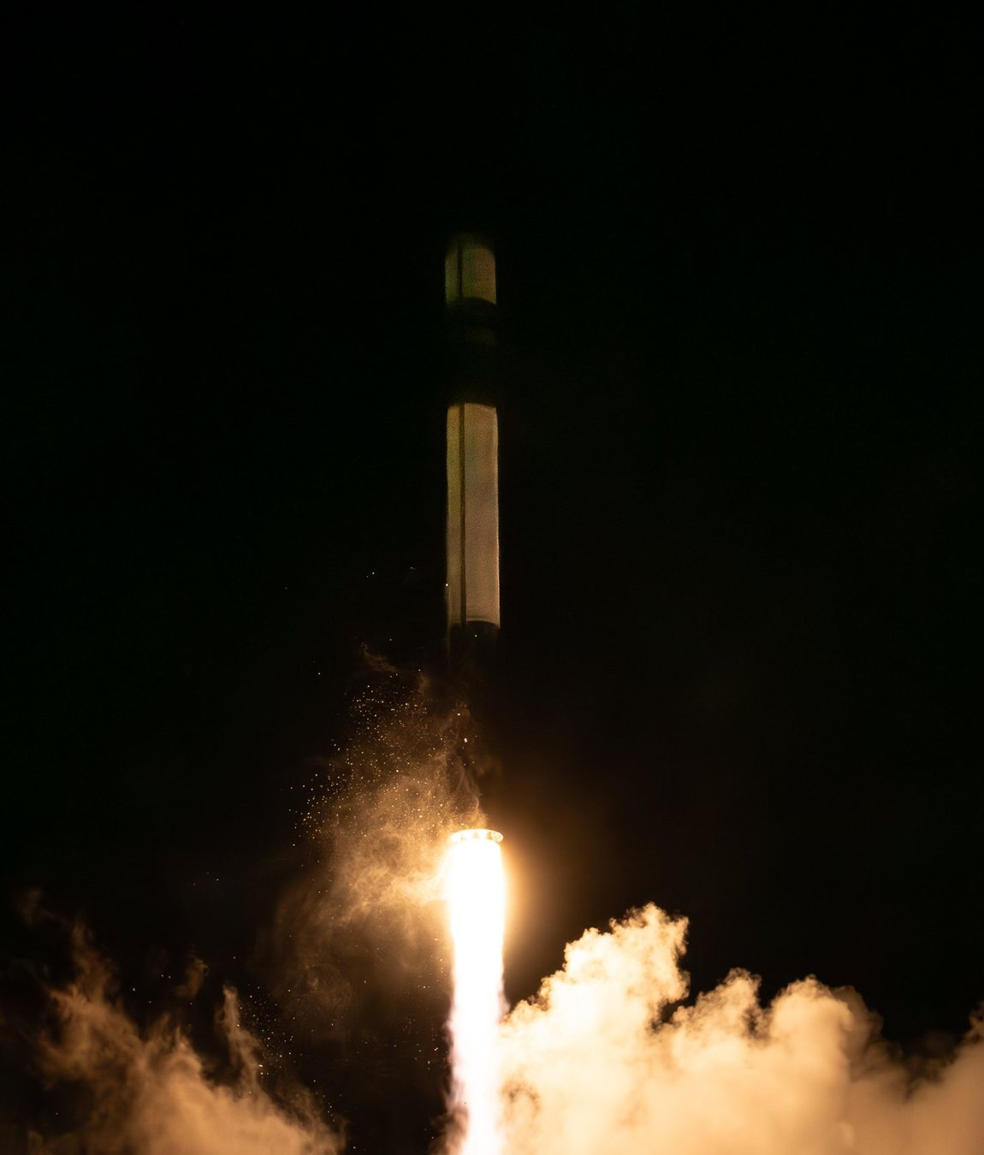
03
کاوش فضایی
— خط زمانی مأموریت‌های تاریخی
— تلسکوپ‌های فضایی؛ هابل و جیمز وب
— ایستگاه فضایی و زندگی در مدار
— مریخ؛ مقصد بعدی انسان
13 / 23
Notes:
ورود به بخش سوم. این بخش بهترین جا برای ایجاد انگیزه در مخاطب جوان است.

Slide 14
بخش ۰۳ — کاوش فضایی
خط زمانی کاوش فضایی
هفتاد سال از نخستین بوق در مدار تا لبه‌های منظومه
۱۹۶۱
گاگارین
۱۹۵۷
اسپوتنیک ۱
نخستین انسان در فضا
نخستین ماهواره مصنوعی در مدار زمین
۱۹۷۷
وویجر ۱ و ۲
۱۹۶۹
آپولو ۱۱
کاوش سیارات بیرونی و فضای میان‌ستاره‌ای
نخستین قدم انسان روی ماه
۱۹۹۸
ایستگاه فضایی
۱۹۹۰
تلسکوپ هابل
سکونتگاه دائمی انسان در مدار
انقلابی در تصویربرداری از کیهان
۲۰۲۲
آرتمیس ۱
۲۰۲۱
جیمز وب
آغاز بازگشت انسان به ماه
پنجره تازه به فروسرخ و کیهان آغازین
14 / 23
کاوش فضایی
Notes:
مسابقه فضایی دوران جنگ سرد را به‌عنوان زمینه تاریخی مطرح کنید، اما تأکید کنید که امروز اکتشافات فضایی همکاری بین‌المللی است.

Slide 15
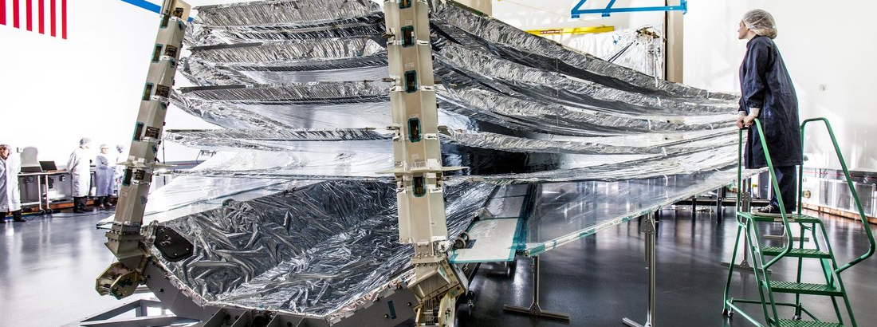
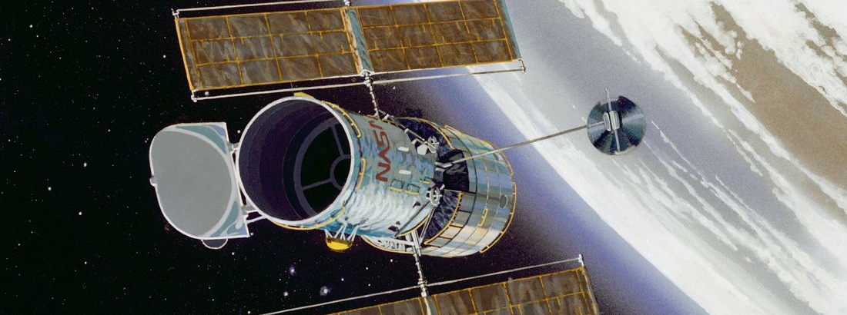
بخش ۰۳ — کاوش فضایی
تلسکوپ‌های فضایی
چشم‌هایی بیرون از جو زمین
تلسکوپ جیمز وب
تلسکوپ فضایی هابل
۲۰۲۱
۱۹۹۰
آینه ۶.۵ متری از جنس طلا؛ فروسرخ
مستقر در نقطه لاگرانژ L2؛ ۱.۵ میلیون کیلومتر دورتر
رصد کهکشان‌های آغازین و جو سیارات فراخورشیدی
آینه ۲.۴ متری؛ نور مرئی و فرابنفش
ترمیم اپتیکی در مأموریت ۱۹۹۳
بیش از یک میلیون رصد ثبت‌شده
15 / 23
کاوش فضایی
Notes:
تفاوت کلیدی را برجسته کنید: هابل در نور مرئی کار می‌کند و وب در فروسرخ. به همین دلیل وب می‌تواند از میان غبار کیهانی ببیند.

Slide 16
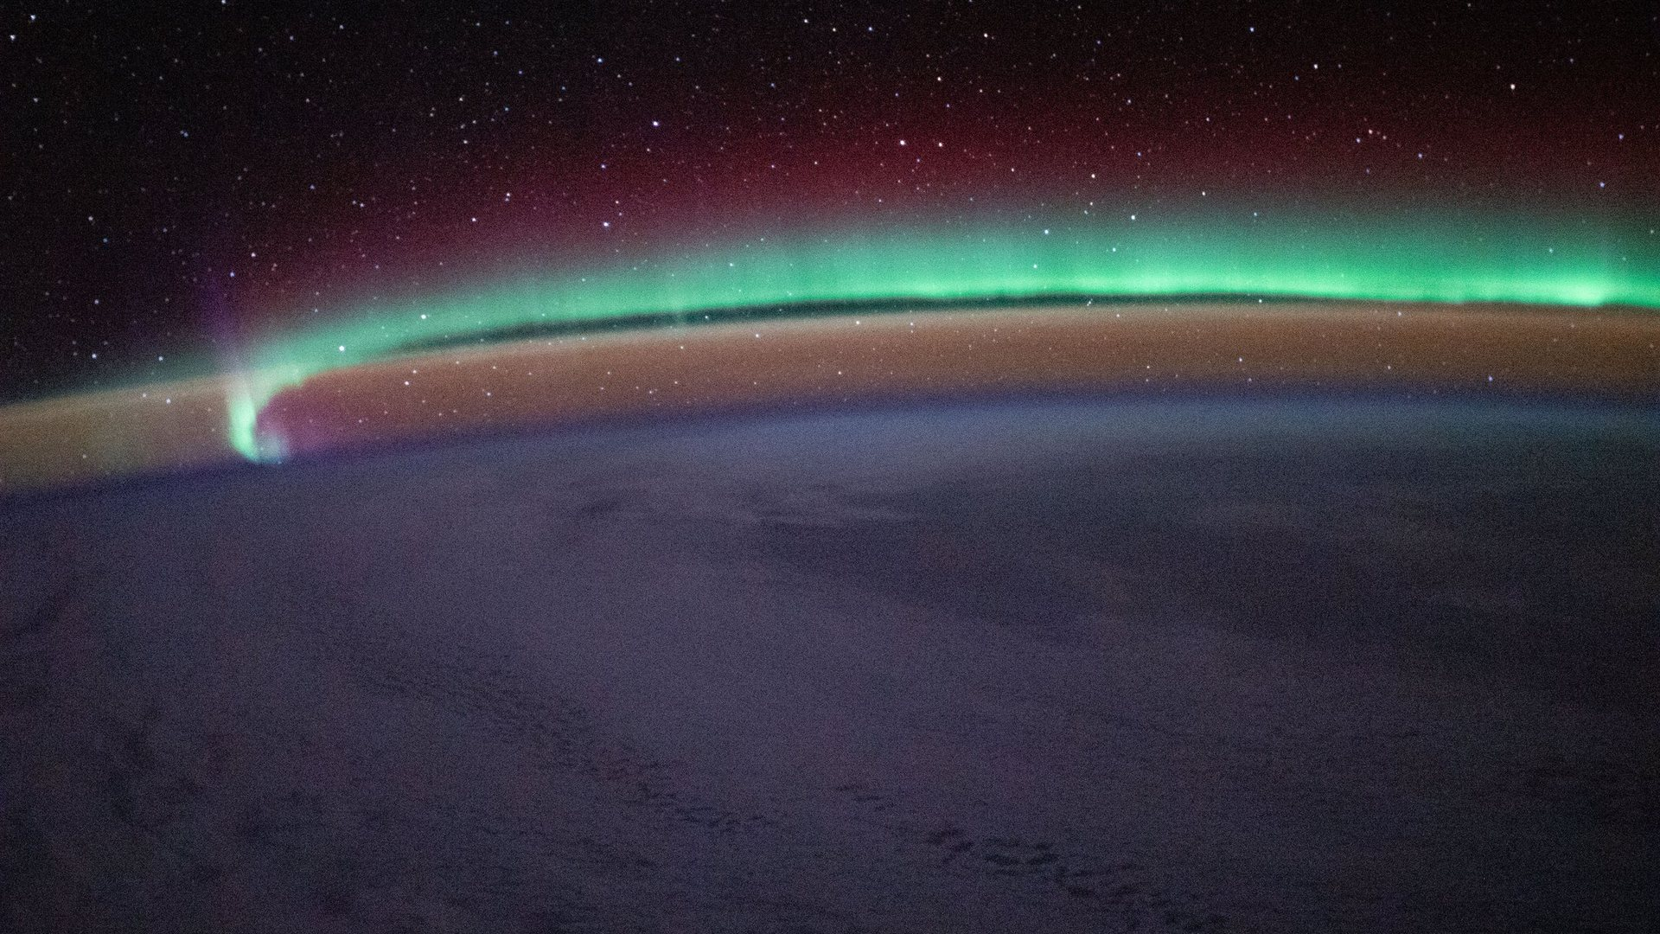
بخش ۰۳ — کاوش فضایی
زندگی در مدار زمین
ایستگاه فضایی بین‌المللی؛ سکونتگاه انسان در فضا
۲۵
۲۸٬۰۰۰
۴۰۰
سال سکونت پیوسته
کیلومتر بر ساعت
کیلومتر ارتفاع مداری
از سال ۲۰۰۰ تا امروز
یک دور کامل زمین در ۹۰ دقیقه
حدود ۱۶ بار طلوع در شبانه‌روز
زندگی در بی‌وزنی: تحلیل عضله و استخوان، تغییر مایعات بدن و تمرین روزانه دو ساعت.
همکاری بین‌المللی
پروژه مشترک آژانس‌های فضایی چند کشور؛ چین نیز ایستگاه تیآن‌گونگ خود را دارد.
Notes:
تجربه شخصی فضانوردان را توصیف کنید: دیدن ۱۶ طلوع در روز و اثر روانی زندگی در فضای بسته.

Slide 17
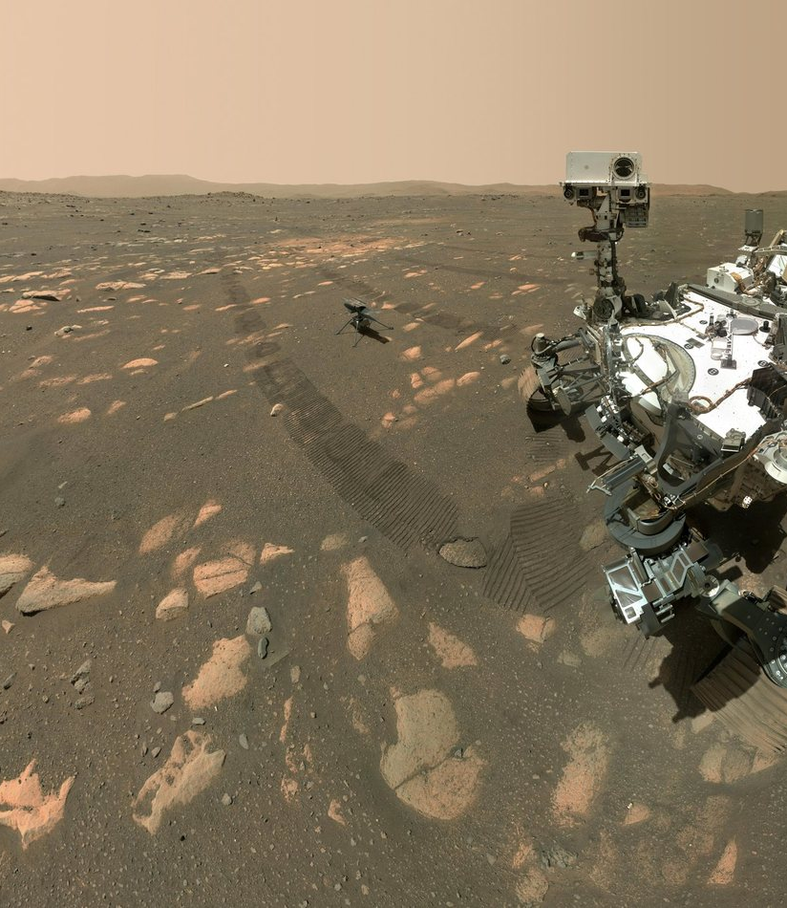
بخش ۰۳ — کاوش فضایی
مریخ؛ مقصد بعدی
◆ مریخ‌نوردان فعال؛ پشتکار و کنجکاوی
◆ MOXIE: تولید اکسیژن از جو دی‌اکسید کربن
◆ نبوغ: نخستین پرواز بالگرد در جو سیاره‌ای دیگر
◆ هدف نهایی: حضور انسان در دهه ۲۰۳۰
فاصله ۲۲۵ میلیون کیلومتر؛ هر فرمان از زمین تا رسیدن ۵ تا ۲۰ دقیقه در راه است.
17 / 23
کاوش فضایی
Notes:
به جزئیات عملی مأموریت اشاره کنید: تأخیر ارتباط، طوفان‌های گرد و غبار و پرتوهای کیهانی؛ سه چالش اصلی سفر انسان به مریخ.

Slide 18
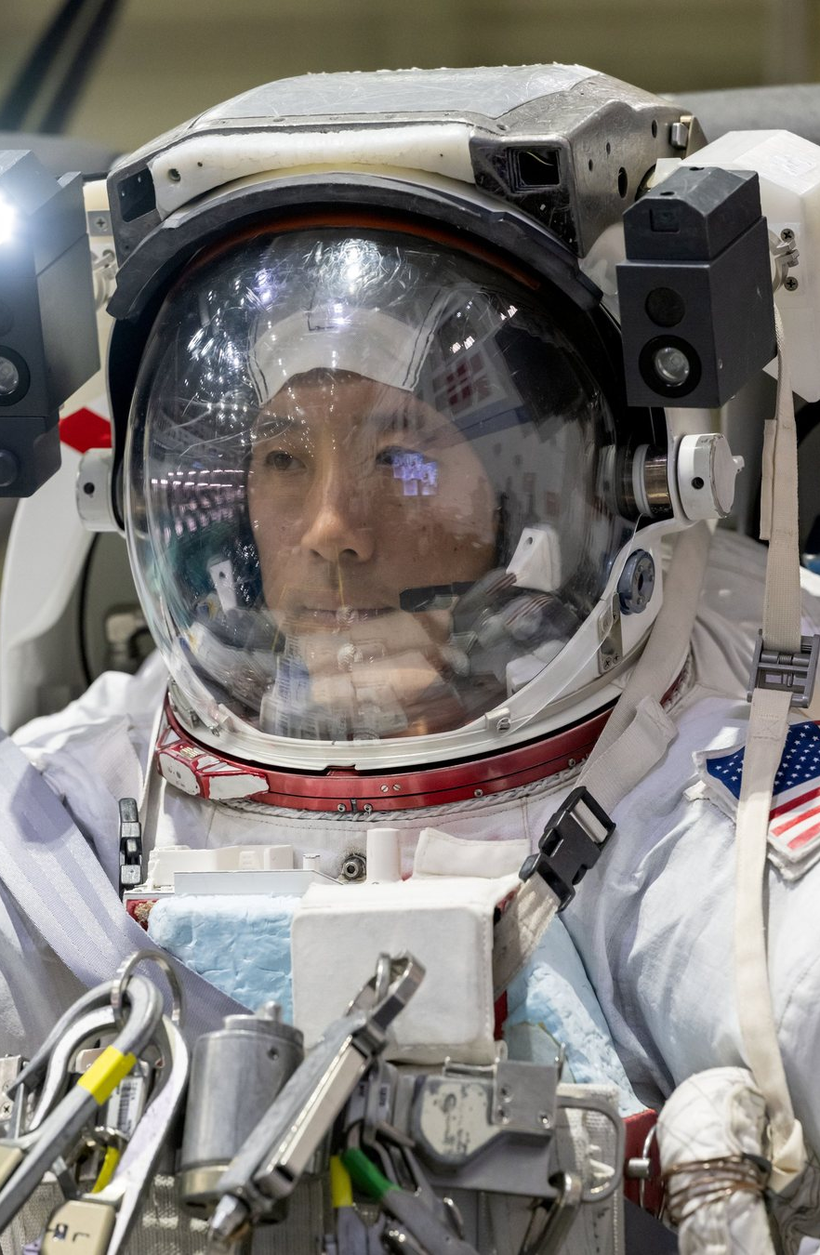
بخش ۰۳ — کاوش فضایی
انسان در فضا
◆ لباس فضایی: پشتیبانی حیات، کنترل دما و سپر پرتویی
◆ بدن: کاهش تراکم استخوان و تحلیل عضله در بی‌وزنی
◆ تغذیه: غذای خشک‌شده، کنسروی و کشت گیاه در ایستگاه
◆ روان: انزوا، چرخه خواب و ارتباط محدود با زمین
◆ سازگاری مجدد پس از بازگشت به گرانش زمین
بدن انسان برای زمین تکامل یافته؛ فضا بزرگ‌ترین آزمون فیزیولوژیک اوست.
18 / 23
کاوش فضایی
Notes:
این اسلاید پل خوبی به بحث سلامت است. اشاره کنید فضانوردان پس از بازگشت، ماه‌ها تحت توان‌بخشی قرار می‌گیرند.

Slide 19
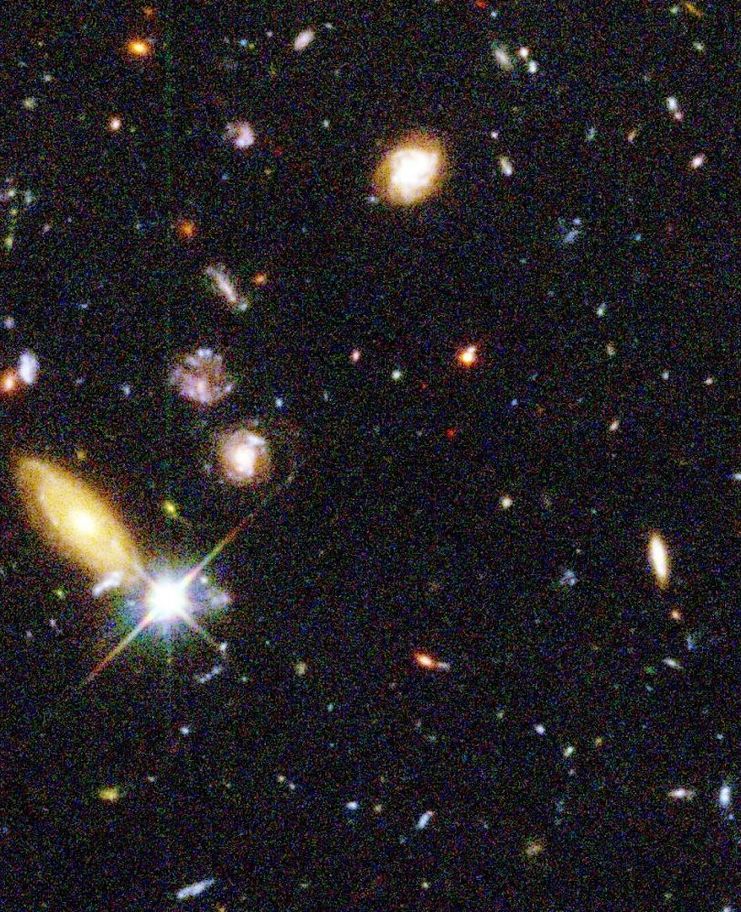
04
کیهان‌شناسی
— مهبانگ و سن کیهان
— ماده تاریک و انرژی تاریک
— کیهان در اعداد
— آینده اکتشافات
19 / 23
Notes:
ورود به بخش پایانی. این بخش انتزاعی‌تر است؛ با مثال‌های ساده شروع کنید.

Slide 20
بخش ۰۴ — کیهان‌شناسی
مهبانگ و ترکیب کیهان
کیهان ۱۳.۸ میلیارد سال پیش از یک نقطه بسیار داغ آغاز شد
ترکیب جرم‌انرژی کیهان
سن کیهان: حدود ۱۳.۸ میلیارد سال
قطر قابل مشاهده: حدود ۹۳ میلیارد سال نوری
شاهد کلیدی ۱: دور شدن کهکشان‌ها از یکدیگر
شاهد کلیدی ۲: تابش زمینه کیهانی (CMB)
شاهد کلیدی ۳: فراوانی هیدروژن و هلیوم سبک
انرژی تاریک ۶۸ درصد
ماده تاریک ۲۷ درصد
ماده معمولی ۵ درصد
ما تنها حدود ۵٪ از کیهان را می‌شناسیم؛ ۹۵٪ بقیه هنوز ناشناخته است.
20 / 23
کیهان‌شناسی
Notes:
توضیح دهید «مهبانگ» انفجار در فضاست نیست؛ انبساط خود فضاست. تابش زمینه کیهانی، عکس یادگاری ۳۸۰ هزار سالگی کیهان است.

Slide 21
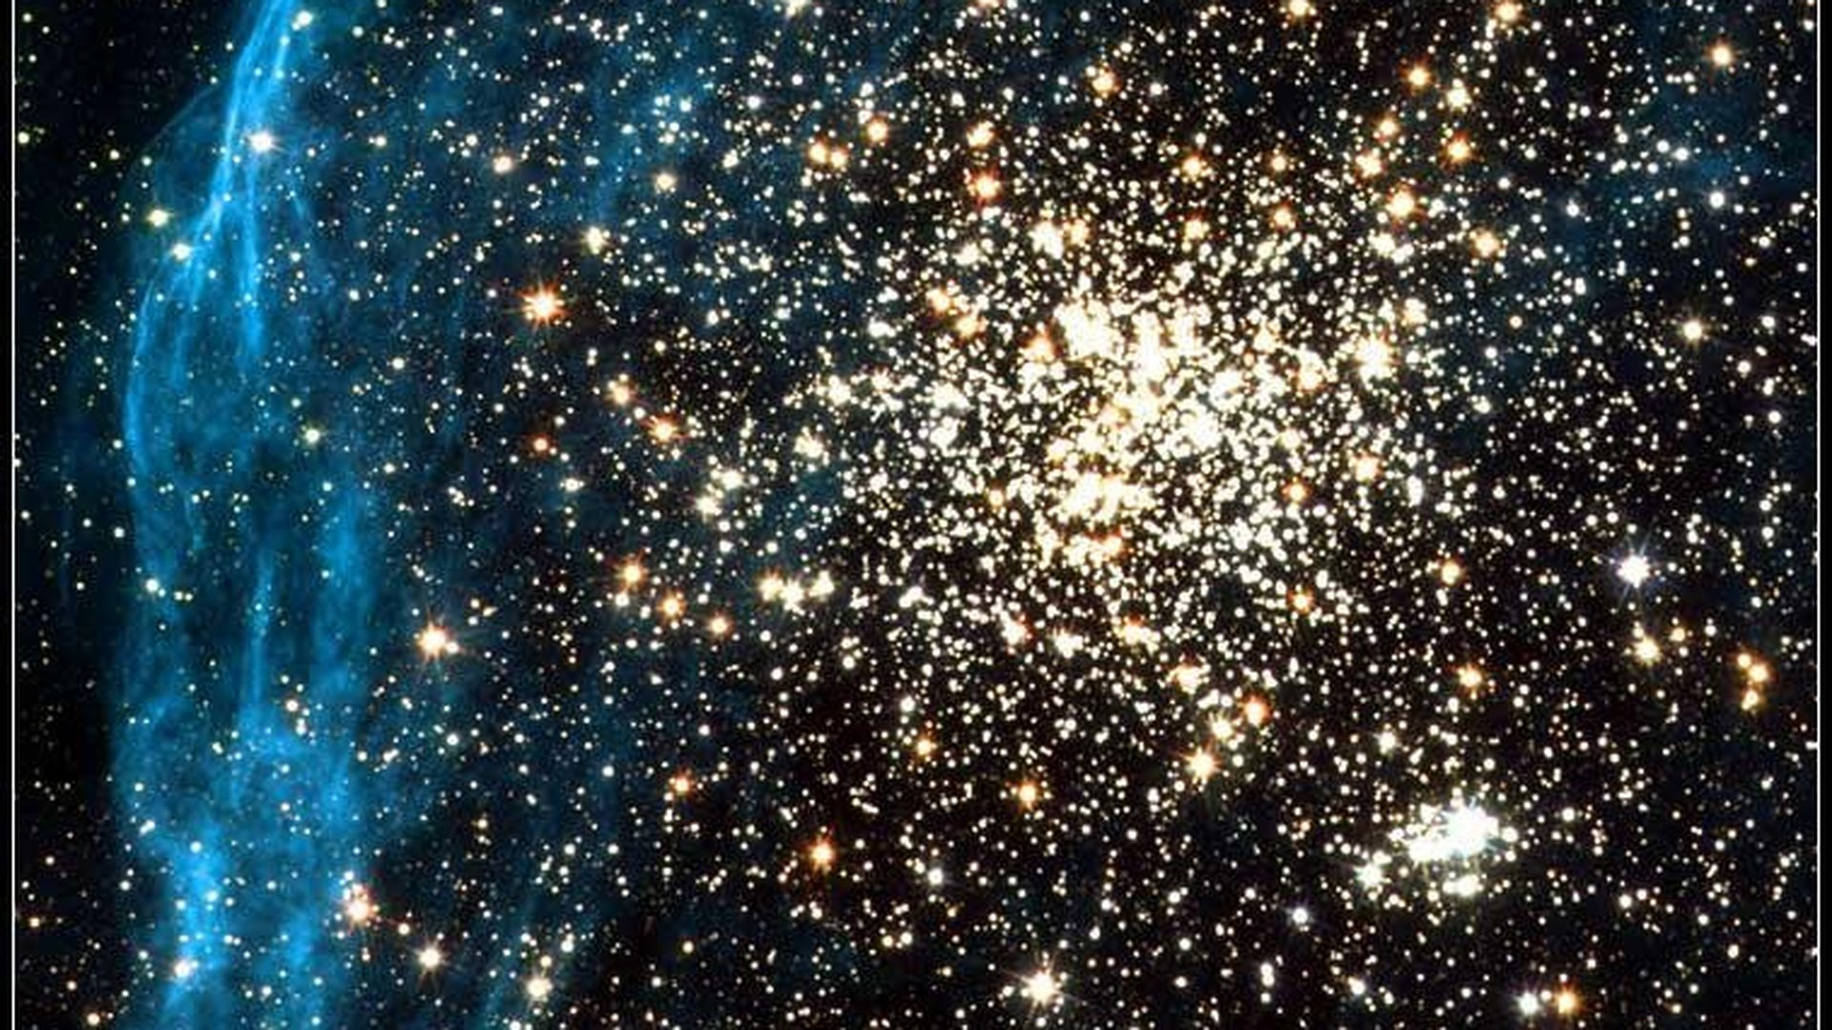
بخش ۰۴ — کیهان‌شناسی
کیهان در اعداد
۵٬۶۰۰
۲
۹۳
۱۳.۸
سیاره فراخورشیدی
تریلیون
میلیارد سال نوری
میلیارد سال
تأییدشده تا امروز
کهکشان در کیهان (تخمین)
قطر کیهان قابل مشاهده
سن کیهان
هر عدد در این اسلاید، حاصل دهه‌ها مشاهده دقیق و محاسبه‌های پیچیده است.
چرا این اعداد مهم‌اند؟
اندازه‌گیری این کمیت‌ها، مدل‌های ما درباره آغاز و سرنوشت کیهان را می‌آزماید.
Notes:
اعداد را در مقیاس انسانی توضیح دهید: اگر عمر کیهان را یک سال فرض کنیم، کل تاریخ بشر کمتر از نیم ساعت آخر آن است.

Slide 22
جمع‌بندی
آنچه با خود می‌بریم
مقیاس
زمین نقطه‌ای کوچک در منظومه‌ای معمولی در کهکشانی متوسط است.
شگفتی
از سیاهچاله‌ها تا ابرنواخترها؛ کیهان از تصور ما بزرگ‌تر است.
دانش
هر تصویر تلسکوپ، یک مدل را تأیید یا رد می‌کند.
آینده
مریخ، قمرهای یخی و سیارات فراخورشیدی؛ مقصدهای بعدی.
پیام پایانی: نگاه کردن به آسمان، نخستین قدم کاوش است.
22 / 23
جمع‌بندی
Notes:
جمع‌بندی را کوتاه نگه دارید و اگر زمان هست، اسلاید ۲ را مرور کنید تا مخاطب ساختار را به یاد بیاورد.

Slide 23
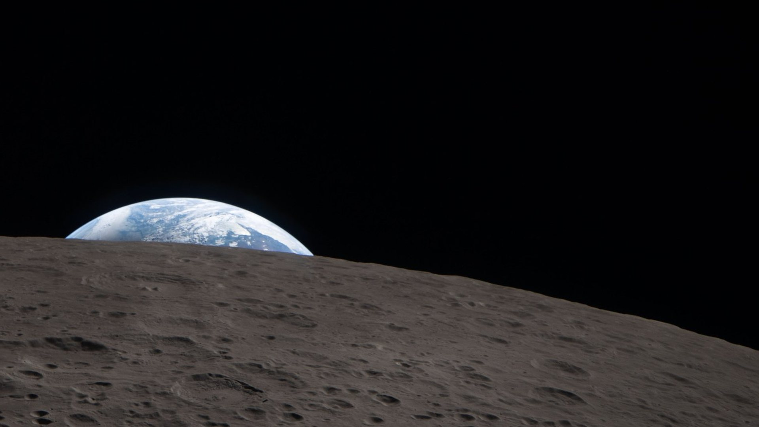
پایان ارائه
سپاس از همراهی شما
پرسش و پاسخ
خوشحال می‌شوم پرسش‌ها و نظرات شما را بشنوم.
منابع تصاویر: آرشیو عمومی ناسا و آژانس فضایی اروپا
NASA / ESA / JPL-Caltech / STScI
Notes:
برای پرسش و پاسخ چند سؤال آماده داشته باشید: تفاوت سیاهچاله و سیاهچاله کلان‌جرم، چرا وب به فروسرخ نیاز دارد، و آیا سفر به مریخ ایمن است.

